Slide 1
Matlab num Instante José Vieira
Dep. de Eletrónica, Telecomunicações e Informática da
Universidade de Aveiro

Slide 2
Introdução ao Matlab

Slide 3
Sumário
O que é o Matlab ?
Explorar os menus
O ambiente gráfico do Matlab
O Matlab como calculadora
Trabalhar com as variáveis
Números complexos
Funções matemáticas
“Scripts” no Matlab
Ajuda “Online” para o Matlab

Slide 4
O que é o Matlab ?
Aplicação informática vocacionada para o cálculo numérico
Aplicações
Análise de dados
Visualização científica
Simulação de sistemas
Notes:
Contar a história do Matlab. A primeira versão do Matlab foi criada em 1970 por Cleve Moler e foi baseada nas bibliotecas de cálculo numérico LINPACK
Mencionar as vantagens sobre o Excel na automatização de tarefas de cálculo.
O Matlab não é a melhor opção para fazer programas standalone. Provas de conceito é o seu objetivo
A sua linguagem é a Álgebra

Slide 5
Demonstração
O Matlab tem um conjunto de demonstrações que ilustram as suas possíveis aplicações. Para aceder à demonstração basta entrar o comando: >> demo
Gráficos de funções
Visualização de volumes
Animações
Tutoriais sobre o Matlab
Notes:
EXERCÍCIO 1

Slide 6
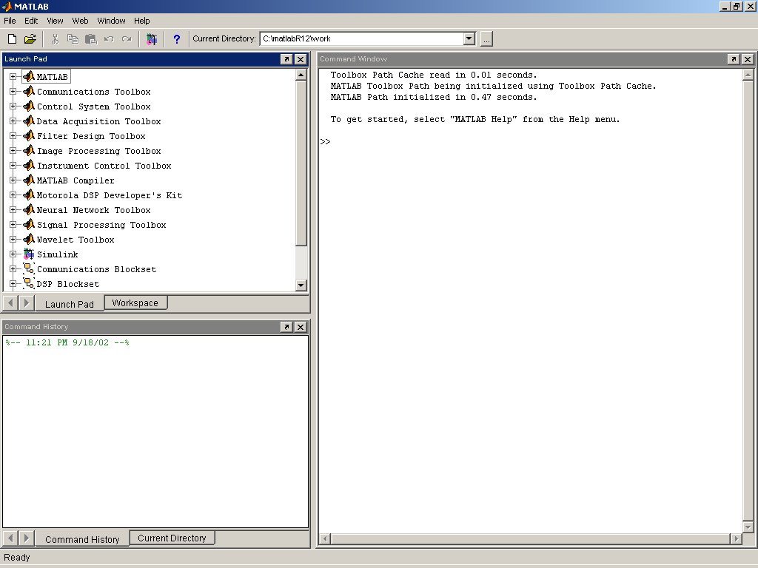
O ambiente gráfico
Janela da comandos
Ajuda
Para mudar a pasta de trabalho
Documentação e “demos” dos produtos instalados
Espaço de trabalho com as variáveis
Histórico dos comandos
Conteúdo da pasta de trabalho
Notes:
Depois de mostrar o acetato mostrar os seguintes pontos com o Matlab
Como mudar de directoria corrente

Slide 7
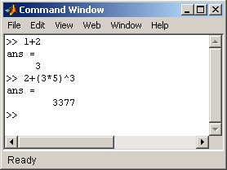
O Matlab como calculadora
O Matlab permite o cálculo numérico directo a partir da janela de comando.
Operações matemáticas
+ soma
- subtracção
* multiplicação
/ divisão
^ potenciação
Notes:
No final deste acetato demonstrar como fazer as operações apenas com números

Slide 8
Variáveis
Variáveis
No Matlab é possível guardar em variáveis conjuntos de números, exemplo:
>> x= 2
Os nomes das variáveis destinguem as letras maiúsculas das minúsculas. Exemplo: pi≠Pi
As variáveis são guardadas no espaço de trabalho “workspace”
As variáveis podem ser utilizadas nas operações da mesma forma que os números.

Slide 9
Variáveis
Apagar variáveis
clear v1 v2 apaga as variáveis v1 e v2
clear all apaga todas as variáveis
Ver as variáveis no espaço de trabalho (“workspace”)
whos mostra todas as variáveis do espaço de trabalho com informação adicional de dimensão e tipo
Guardar variáveis
save Guarda em disco todas as variáveis do “workspace”
load Carrega do disco as variáveis guardadas
save ficheiro v1 v2 Guarda as variáveis v1 e v2 no ficheiro
load ficheiro Carrega as variáveis do ficheiro
Notes:
EXERCÍCIO 2

Slide 10
Números complexos
O Matlab permite a representação de números complexos. Para criar o número complexo
basta introduzir na janela de comandos:
»1+2i
ou
»1+2*i

Slide 11
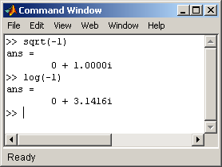
Números complexos
Algumas funções matemáticas podem devolver números complexos para determinados valores do argumento. Exemplos:

Slide 12
Funções matemáticas
O Matlab dispõe dum vasto conjunto de funções matemáticas. Eis alguns exemplos:
cos | co-seno (radianos) | log | logaritmo neperiano (base e)
sin | seno | log10 | logaritmo base 10
tan | tangente | rem | resto da divisão inteira
acos | arco co-seno | abs | valor absoluto
asin | arco seno | sign | sinal
atan | arco tangente | round | arredondamento para o mais próximo
sqrt | raiz quadrada | floor | arredondamento para baixo
exp | exponencial | ceil | arredondamento para cima

Slide 13
Funções matemáticas
pi | π
i
j
eps | Precisão relativa do formato “double” 2⁻⁵²
realmin | Menor número real 2⁻¹⁰²²
realmax | Maior número real (2-eps)2¹⁰²³
Inf | Infinito
NaN | “Not-a-Number”

Slide 14
“Scripts” no Matlab
Os “scripts” no Matlab são ficheiros de texto com instruções Matlab. Quando na janela de comandos do Matlab se escreve o nome do “script” as instruções nele contidas são executadas sequencialmente. Os “scripts” permitem assim automatizar um conjunto de procedimentos.

Slide 15
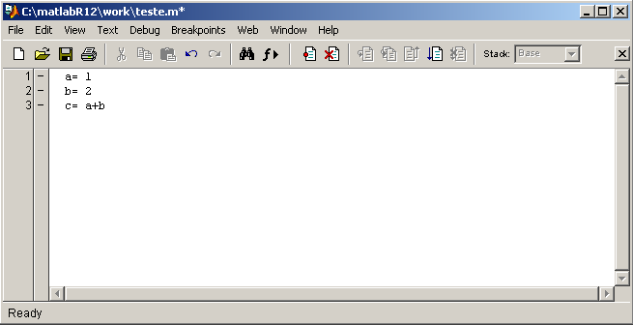
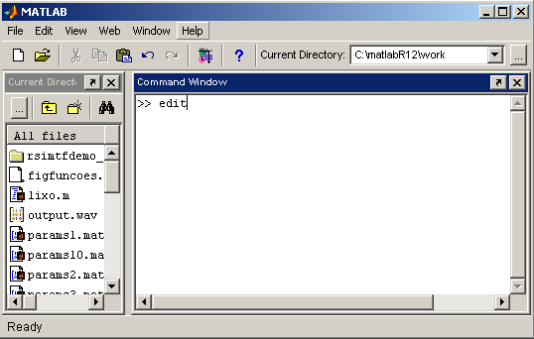
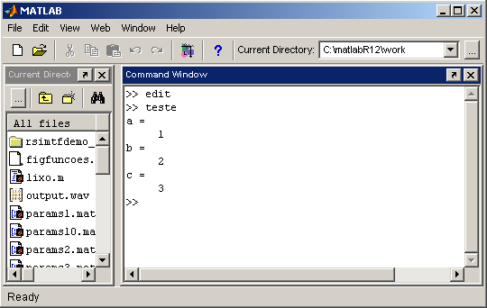
“Scripts” no Matlab
Para abrir o editor do Matlab basta entrar o comando edit ou utilizar o menu.
Este asterisco indica alterações não gravadas
Chamada do “script” teste
Instruções a executar
Resultados
Comando para abrir um “script novo”
Notes:
Mostrar na aula com o Matlab como se constroi e chama um script
Dar um cheirinho de debugging, mostrando como ver as variáveis com o rato,
correr parte do código, correr passo-a-passo, etc.

Slide 16
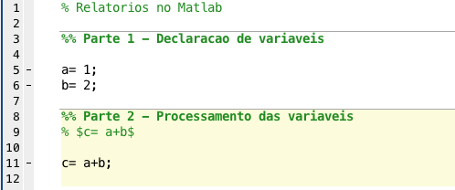
Relatórios com o Matlab
Notes:
EXERCÍCIO 3
Publicar o script Matlab "RelatoriosMatlab.m"

Slide 17
Ajuda “Online”
Manuais do Matlab
Mathworks Matlab Primer
Using Matlab
Using Matlab Graphics
Outros documentos sobre o Matlab
Matlab Num Instante
Matlab Primer

Slide 18
Sinais
Vectores
Matrizes

Slide 19
Sumário
Vectores
Conceito geométrico de vector
Indexação de matrizes.
Transposta de uma matriz
Sinais discretos como vectores de N dimensões
Amostragem de sinais contínuos e a sua representação no Matlab como vectores.
Matrizes como repositório de informação.

Slide 20
Sumário (cont.)
Polinómios com o Matlab
O operador “:”
Manipulação de matrizes
Sistemas de equações

Slide 21
Vectores
Conceito geométrico de vector (duas dimensões)
Direcção
V

Slide 22
Vectores
Da figura anterior pode-se concluir que bastam duas grandezas numéricas para representar um vector num espaço de duas dimensões.
(a,b)

Slide 23
Vectores
Num espaço com três dimensões são necessárias três grandezas:
(a,b,c)
Generalizando, um vector com N elementos pertence a um espaço com N dimensões.
Elementos de um espaço com mais de 3 dimensões são difíceis de representar graficamente.

Slide 24
Vectores
No Matlab para criar um vector “v” basta fazer por exemplo:
» v= [4, 5, 4, 2, 1, 7]
Os elementos são separados por espaços ou vírgulas
Notes:
Abrir o Matlab e mostrar como se cria uma matriz

Slide 25
Matrizes
Uma matriz pode ser utilizada como um repositório de medidas
Exemplo:
Mede-se a temperatura do ar 4 vezes ao dia, durante uma semana, numa estação meteorológica.

Slide 26
Matrizes
Definição não rigorosa:
Uma matriz é uma tabela de números
Exemplos:
Vector
linha
Vector
coluna

Slide 27
Matrizes - Índices
1
2
3
1 2 3 4

Slide 28
Transposta de uma matriz
A operação de transposição troca as linhas pelas colunas de uma matriz. Em notação matemática a transposta de uma matriz A representa-se por . Em notação Matlab a transposta de uma matriz representa-se por A’
Exemplo:

Slide 29
Sinal
Os sinais podem ser classificados em
Contínuos
Um sinal diz-se contínuo se se puder medir o seu valor em qualquer instante de tempo
Ex: a temperatura ambiente é um sinal contínuo
Discretos
Apenas se conhecem medidas do sinal tiradas em alguns instantes de tempo
Ex: a temperatura ambiente medida todas as horas

Slide 30
Matrizes
Temperaturas registadas durante uma semana em 4 locais

Slide 31
Matrizes
A organização da informação na forma de uma matriz apresenta várias vantagens:
A informação fica organizada
Qualquer valor armazenado pode ser indexado de forma inequívoca
A representação abstracta de um conjunto de valores é compacta (no exemplo anterior basta apenas a letra T para representar 28 temperaturas)

Slide 32
Representação de polinómios
Um polinómio no Matlab pode ser representado no Matlab por um vector com os seus coeficientes. Vejamos um exemplo:
Este polinómio representa-se no Matlab como:
p= [2, 0, -3, 9]
O termo nulo tem de ser representado de forma explícita

Slide 33
Operações com polinómios
Operação | Matlab
p(x)+q(x) | p+q
p(x)×q(x) | conv(p,q)
raízes de p(x) | roots(p)
polinómio com as raízes r₁, r₂, ... | poly(r)
Valor do polinómio p(x) para vários valores de x. | polyval(p,x)
Notes:
EXERCÍCIO 4

Slide 34
O operador “:”
O mais versátil operador do MATLAB
Permite definir de forma compacta um conjunto de valores (vector) em progressão aritmética.
>> x = início: passo : fim
exemplo
>> x= 2:2:20
>> 2, 4, 6, 8, 10
Notes:
EXERCÍCIO 5

Slide 35
Tipos de dados elementares
Vectores numéricos
» x = 1:10;
» x = 1 + linspace(1,20,10)*j; % vector complexo
» y = (x >= 5) % vector booleano
y =
0 0 0 0 1 1 1 1 1 1
Vectores de caracteres
» x = ['c','h','a','r']
x = char
» x = ['char']
x = char

Slide 36
Definição funcional de matrizes
Quando se pretende criar uma matriz cujos elementos se podem relacionar facilmente, o Matlab possui as seguintes funções:
zeros(N,M) gera uma matriz de zeros com N linha e M colunas
ones(N,M) gera uma matriz de uns com N linha e M colunas
rand(N,M) gera uma matriz de elementos aleatórios com N linha e M colunas
magic(N) gera um quadrado mágico de dimensão N
eye(N) gera uma matriz identidade de dimensão N
Exemplos
» A = eye(3) » B = zeros(2,3)
A = B =
1 0 0 0 0 0
0 1 0 0 0 0
0 0 1
Notes:
EXERCÍCIO 6

Slide 37
Concatenação
Com o Matlab é possível construir matrizes a partir de outras de menor dimensão. Eis alguns exemplos:
» x = [1 2; 3 4];
» A = [x x;x x]
A =
1 2 1 2
3 4 3 4
1 2 1 2
3 4 3 4
» % Problema de consistência
» x = [1 2 3 4; 4 5 6]
??? = [1 2 3 4; 4 5 6]
|
All rows in the bracketed expression must have the same
number of columns.

Slide 38
Dimensões
Número de elementos dum vector ou matriz
» x = 1:10;
» y = 3 + j*linspace(1,10,20);
» dim_x = size(x), dim_y = size(y)
dim_x =
1 10
dim_y =
1 20
» A = rand(3,2);
» nelementos = prod(size(A));
» maior_dim = length(A); % maior dimensão matriz
» last = A(end,end); % Última linha, última coluna

Slide 39
Indexação
Referência ao elemento i,j duma matriz
» A(3,2)
ans =
0.7621
O operador “:” revela-se um poderoso meio de indexação.
» x = 1:2:50;
» x(10:15)
ans =
19 21 23 25 27 29
Vectores de índices
» v1 = 10:15;
» x(v1)
ans =
19 21 23 25 27 29
Notes:
EXERCÍCIO 7

Slide 40
Índices lógicos
Em muitas situações pretende-se referenciar os elementos de uma matriz que satisfazem uma dada condição. Por exemplo, dado o vector
x= [1 2 –1 3 –3]
como se pode gerar um outro que apenas contenha os elementos menores que zero?
Se fizer x<0 obtêm-se o seguinte vector lógico
0 0 1 0 1
Este vector pode ser utilizado para indexar os elementos de x
x(x<0)
-1 -3
Notes:
EXERCÍCIO 8

Slide 41
Aritmética
Soma algébrica com entidades escalares é extensível a vectores e matrizes desde que as dimensões sejam idênticas.
» A = rand(3);
» B = magic(3);
» C = A + B;
» C = A - B;
Soma e multiplicação com valor escalar
» D = 5 + B; E = 5*B;
» F = 7 + 3*B – 12*A;
» F = (2 + 2j)*ones(3);

Slide 42
Multiplicação Aritmética
Multiplicação aritmética “.*” (“elemento a elemento)
>> x = [1 2 3 4]; y = [2 2 10 10];
>> p = x .* y % Pointwise multiplication
p =
2 4 30 40

Slide 43
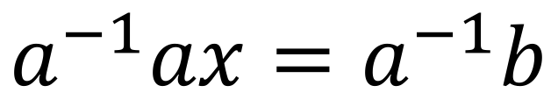


Divisão e Sistemas de Equações
Considere a seguinte equação com uma incógnita
Resolve-se fazendo
$$ax=b$$
$$a^{−1}ax=a^{−1}b$$
$$x=a^{−1}b$$

Slide 44
Divisão e Sistemas de Equações
Considere-se agora o sistema de equações
que se pode escrever na forma algébrica e resolver da mesma forma

Slide 45
Exemplos
Resolução de um sistema de equações pelo método da eliminação Gaussiana utilizando divisão de matrizes
>> A = [2 1 1;4 -6 0;-2 7 2];
>> b = [5 -2 9]';
>> x = A\b %Left Division
Resolução de um sistema de equações pelo cálculo directo da inversa de uma matriz
>> X = inv(A)*b %Inverse of A
Notes:
EXERCÍCIO 9

Slide 46
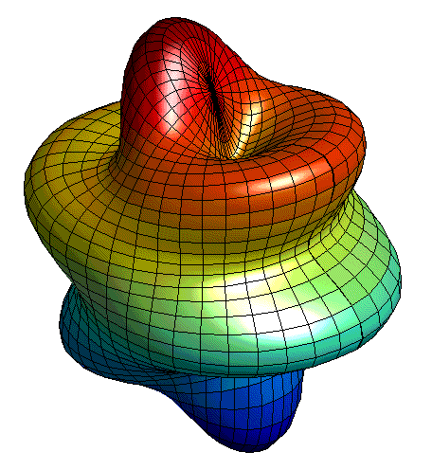
Gráficos com o Matlab I

Slide 47
Sumário
Demonstração das potencialidades gráficas do Matlab
Gráficos simples com o Matlab (plot)
Gráficos de uma variável
Alteração do aspecto de um gráfico
Inserção de texto num gráfico
Leitura de pontos de um gráfico
Eixos
Notes:
Quando se mostrar este acetato, correr o demo Matlab que esta no servidor chamado “show.m”. Este demo precisa de varios ficheiros auxiliares. “animacao.m” e “animmola.m”
Carregar primeiro estes ficheiros para o disco local

Slide 48
Gráficos de uma Variável
Sintaxe do comando plot
v= rand(1,10);
plot(v)
Nesta versão mais simples é desenhado um gráfico de linha contínua com a amplitude dos elementos do vector v. Nas abcissas aparecem os índices dos elementos de v.

Slide 49
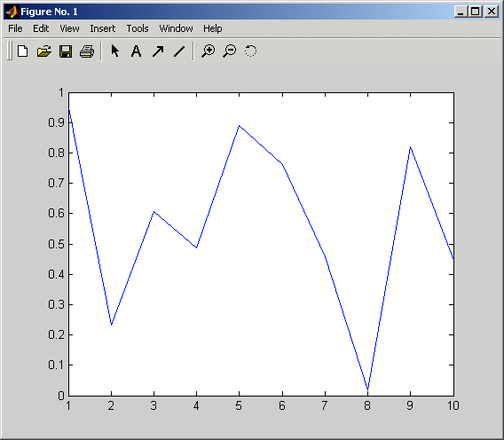
Rotação 3D do gráfico
Edição Manual das propriedades do Gráfico
Inserção de setas e linhas
Zoom
Inserção manual de texto
Ordenadas
Abcissas

Slide 50
Sintaxe do comando plot
plot(x1,y1,x2,y2,....)
Os vectores das ordenadas x1, x2, ... podem ter um número diferente de elementos.
O número de elementos dos pares (x1,y1) e (x2,y2) deve ser o mesmo.
Exemplo:
x1= -5:5; x2= -10:10
y1= 2*x1; y2=3*x2;
plot(x1,y1,x2,y2)

Slide 51
Exemplo

Slide 52
Alteração do aspecto gráfico
Para além dos argumentos vectoriais a função plot permite ainda alterar o modo como as linhas são desenhadas. Essas indicações são codificadas na forma de uma “string” de texto colocada a seguir aos vectores dos pontos.
plot(x1,y1,’string1’,x2,y2,’string2’,...)
A “string” pode definir os seguintes atributos das linhas desenhadas
Marcadores dos pontos do gráfico
Cor das linhas e marcadores
Tipo de linha a desenhar

Slide 53
Caractéres definidores de atributos
Cor Marcadores Linhas
y amarelo . ponto - linha a cheio
m rosa o círculo : ponteada
c azul claro x marca x -. traço ponto
r encarnado + marca mais -- tracejada
g verde * estrela
b azul s quadrado
w branco d diamante
k preto v triângulo (cima)
^ triângulo (baixo)
< triângulo (esquerda)
> triângulo (direita)
p pentagrama
h “hexagram”

Slide 54
Alteração do aspecto gráfico
plot(x1,y1, '-ob')
plot(x2,y2, '-+r')

Slide 55
Legendas
legend('sin(x)','cos(x)')
title('Grafico de sin(x) e cos(x)')
ylabel('y')
xlabel('x')
Notes:
EXERCÍCIO 10

Slide 56
Animações
% Animação de uma sinusoide
clear all
t= 0:pi/50:4*pi;
figure(gcf)
y= sin(t);
plot(t,y)
axis off
a= get(gca,'children');
for n= 1:4
for f= [1:0.1:4, 4:-0.1:1],
y= sin(f*t);
set(a,'XData',t,'YData',y,'Linewidth',2);
drawnow;
pause(0.01)
end
end

Slide 57
A Matriz como Operador

Slide 58
Sumário
A matriz como operador linear
Séries geométricas
Cálculo de séries geométricas no Matlab
Séries geométricas de matrizes

Slide 59
Operador Linear
Uma matriz pode funcionar como um operador linear, transformando os vectores a que é aplicada.
Note-se que a dimensão do espaço do vector resultante (número de elementos) pode ser diferente da dimensão do vector original.

Slide 60
Figuras geométricas 2D
Podemos representar figuras geométricas por meio de matrizes coluna em que cada linha representa as coordenadas de um ponto.
Cada linha da matriz tem apenas duas coordenadas, x e y.
Considera-se igualmente que os pontos de duas linhas adjacentes da matriz estão unidos por um segmento de recta.

Slide 61
Figuras geométricas 2D
Um triângulo e a sua representação matricial
(2,3)
(1,1)
(3,1)

Slide 62
Translação
A deslocação horizontal e vertical de uma figura consegue-se através da soma de matrizes
v
u
O triângulo v foi deslocado para a direita de uma unidade resultando no triângulo u.

Slide 63
Ampliação
A ampliação de uma figura por um factor c consegue-se multiplicando por uma matriz diagonal com elementos c.
Note-se que as escalas em x e y podiam ser diferentes distorcendo a figura

Slide 64
Ampliação
Se a transformação de ampliação for aplicada sucessivamente temos três situações
c=1 A figura mantém a dimensão
c<1 A figura diminui de tamanho
c>1 A figura aumenta de tamanho

Slide 65
Ampliação

Slide 66
Rotação
Pode-se encontrar uma matriz que realize a operação de rotação
Vamos supor que se pretende rodar um vector v de 90º.

Slide 67
Rotação
Qual o valor dos coeficientes da matriz A para representar a rotação de 90º ?

Slide 68
Rotação
Se pretendermos uma rotação arbitrária θ, podemos utilizar o mesmo método para obter os coeficientes da matriz A.

Slide 69
Filme de rotação de uma figura no Matlab
% Exemplo de rotação de um objecto
v= [0 6 6 0 0; 0 0 2 2 0];
eixos= [-7 7 -7 7];
figure(gcf);
for t= 0:pi/20:2*pi;
A= [cos(t) -sin(t);
sin(t) cos(t)];
plotline(A*v,eixos)
drawnow;
end
y
(6,2)
x
Notes:
Correr aqui o programa Matlab em anexo
EXERCÍCIO 11

Slide 70
Séries Geométricas
Considere-se a seguinte série geométrica

Slide 71
Séries Geométricas
Se a for menor que 1 a série converge para um valor finito quando o número de termos tende para infinito.
Exemplo:

Slide 72
Séries Geométricas
O somatório de uma série geométrica com N termos é dado por
Se o número de termos tender para infinito e |a|<1 temos
Notes:
Ensinar a deduzir o somatório

Slide 73
Séries geométricas no Matlab
O Matlab pode ser utilizado para calcular o resultado de uma série geométrica. Considere-se o seguinte exemplo:
Constroem-se dois vectores, o da base e outro dos expoentes. Calcula-se os elementos da base elevados ao expoente e soma-se o resultado
» b= a*ones(1,N)
» e= 0:N-1
»sum(b.^e)
b= [a a ... a]
e= [0 1 ... N-1]
b.^e= [a^0 a^1 ... a^(N-1)]

Slide 74
Séries Geométricas
Séries de Matrizes
Se a matriz A for diagonal temos:

Slide 75
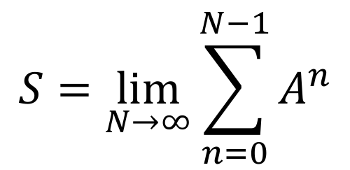
Séries de matrizes não diagonais
E se a matriz A não for diagonal?
Consegue-se saber o limite?
$$S=\lim_{N→∞}{\sum_{n=0}^{N−1}{A^{n}}}$$
Notes:
EXERCÍCIO 12

